Slide 1

아파트 실거래가 예측
8조
권혁찬, 김소연, 김태한, 문정의, 이현진
www.fastcampus.co.kr
Copyright ⓒ FAST CAMPUS Corp. All Rights Reserved. 무단전재 및 재배포 금지

Slide 2
Content
01. 팀원 소개
02. 대회 소개
03. Data Description
04. Modeling
05. 결과
06. 경진대회 진행 소감
www.fastcampus.co.kr
Copyright ⓒ FAST CAMPUS Corp. All Rights Reserved. 무단전재 및 재배포 금지

Slide 3


01
팀원 소개
www.fastcampus.co.kr
Copyright ⓒ FAST CAMPUS Corp. All Rights Reserved. 무단전재 및 재배포 금지

Slide 4
팀원 소개
이름 | 김소현 | 권혁찬 | 김태한 | 문정의 | 이현진
역할 | 조장 | 조원 | 조원 | 조원 | 조원
전공 | 컴퓨터공학과 (석사) | 선박기관시스템 공학과 | 응용통계학 인공지능 (석사) | 전자계산학과 | 산업경영공학과
관심사 | Computer Vision, NLP, 최적화, 경량화 | 기계 시스템 고장진단, 시계열 예측, LLM, MLops | Computer Vision, NLP, 추천 시스템 OTT, 문화산업 (책, 웹툰, 영화 등등), 쇼핑 등 | ML, 강화학습 | 데이터 분석, LLM, NLP
www.fastcampus.co.kr
Copyright ⓒ FAST CAMPUS Corp. All Rights Reserved. 무단전재 및 재배포 금지
Notes:
조장은 김소현님
전공은 ~ , 관심사는 ~

Slide 5
02
대회 소개
www.fastcampus.co.kr
Copyright ⓒ FAST CAMPUS Corp. All Rights Reserved. 무단전재 및 재배포 금지

Slide 6
대회 개요
대회명 : 아파트 실거래가 예측
기 간 : 2024.01.15 ~ 2024.01.25 19:00
내 용 : 서울시 아파트 가격을 예측하기 위해, 아파트의 기본 요소와
(위치, 단지 규모, 주거면적, 주차대수, 건축연도, 년도별
매매가격 등등) 관련된 요소들을 (교통 편의성, 편의시설,
학교, 공원 등등) 활용하여 최적의 아파트 가격을 예측하는
모델을 구축함
www.fastcampus.co.kr
Copyright ⓒ FAST CAMPUS Corp. All Rights Reserved. 무단전재 및 재배포 금지

Slide 7
평가지표
예측방법 : Regression
평가지표 : RMSE (Root Mean Squared Error)
평가분석 : RMSE값이 작을수록 더 좋은 예측 성능을 가짐
www.fastcampus.co.kr
Copyright ⓒ FAST CAMPUS Corp. All Rights Reserved. 무단전재 및 재배포 금지

Slide 8
제출 파일
파일명 : submission.csv
내 용 : 학습이 완료된 모델을 통해서 예측된 9,272개의 아파트 예측 가격
www.fastcampus.co.kr
Copyright ⓒ FAST CAMPUS Corp. All Rights Reserved. 무단전재 및 재배포 금지

Slide 9
03
Data Description
www.fastcampus.co.kr
Copyright ⓒ FAST CAMPUS Corp. All Rights Reserved. 무단전재 및 재배포 금지

Slide 10
데이터 설명
Dataset 목록
Dataset | 설명 | Rows | Columns | 비고
Train.csv | 아파트 거래 데이터 주소, 아파트명, 면적, 건축년도 등 (Target Feature 포함) | 1,118,822 | 52
Test.csv | 아파트 거래 데이터 주소, 아파트명, 면적, 건축년도 등 (Target Feature 제외) | 9,272 | 51
Subway_feature.csv | 서울시 지하철 승강장의 주소, 위도, 경도 데이터 | 768 | 5
Bus_feature.csv | 서울시 버스 승강장의 주소, 위도, 경도 데이터 | 12,584 | 6
Address_xy.csv | 번지 주소 기준 위도, 경도 데이터 | 8,953 | 3 | 카카오 API 활용
Address_subway_bus.csv | 번지 주소 기준 지하철, 버스 정류장 건수 | 8,953 | 5
Apartment_region_index.csv | 아파트 매매 실거래 가격 지수 (시군구) | 1,775 | 7
Apartment_Scale_index.csv | 아파트 규모별 매매 실거래 가격 지수 (면적별) | 1,070 | 7
Bank_interest_index.csv | 한국은행 기준금리 자료 | 204 | 3
국토교통부_표준지공시지가.csv | 주소지별 표준지 공시지가 자료 | 560,000 | 5 | 필요 Feature 추출
www.fastcampus.co.kr
Copyright ⓒ FAST CAMPUS Corp. All Rights Reserved. 무단전재 및 재배포 금지

Slide 11
데이터 설명
2. Dataset 상세내역
2.1 Train, Test
구분 | Feature | 비고
기본 정보 | 시군구, 번지, 본번, 부번, 아파트명, 층, 도로명, 전용면적(㎡)
계약 정보 | Target(매매금액), 계약년월, 계약일, 등기신청일자, 거래유형, 중개사소재지, 기타/의무/임대/임의
아파트 정보 | 건축년도, k-단지분류(아파트,주상복합등등), k-세대타입(분양형태), k-관리방식, k-복도유형, k-난방방식, k-전체동수, k-전체세대수, k-건설사(시공사), k-시행사, k-사용검사일-사용승인일, k-연면적, k-주거전용면적, k-관리비부과면적, k-전용면적별세대현황(60㎡이하), k-전용면적별세대현황(60㎡~85㎡이하), k-85㎡~135㎡이하, k-135㎡초과, 단지승인일, 단지신청일, 건축면적, 주차대수
기타 정보 | k-전화번호, k-팩스번호, k-팩스번호, k-홈페이지, k-등록일자, k-수정일자, 고용보험관리번호, 경비비관리형태, 세대전기계약방법, 청소비관리형태, 사용허가여부, 관리비 업로드, 좌표X, 좌표Y
www.fastcampus.co.kr
Copyright ⓒ FAST CAMPUS Corp. All Rights Reserved. 무단전재 및 재배포 금지
Notes:
기본정보와 계약정보를 중점적으로 분석하였습니다.

Slide 12
데이터 설명
2.2 Subway_feature (768건)
구분 | 설명 | Null | 비고
역사_ID | 역사 고유 ID | 0
역사명 | 역사명 | 0
호선 | 지하철 호선 | 0
위도 | 위도 | 0
경도 | 경도 | 0
2.3 Bus_feature (12,584건)
구분 | 설명 | Null | 비고
노드 ID | 정류소 고유 ID | 0
정류소 번호 | 정류소 번호 | 0
정류소명 | 정류소 명칭 | 0
X좌표 | 위도 | 0
Y좌표 | 경도 | 0
정류소 타입 | 차로구분 정보 (일반차로, 마을버스, 중앙차로, 가로변시간, 가로변전일, 가상정류장) | 0
www.fastcampus.co.kr
Copyright ⓒ FAST CAMPUS Corp. All Rights Reserved. 무단전재 및 재배포 금지

Slide 13
데이터 설명
2.4 Address_xy (8,953건)
구분 | 설명 | Null | 비고
Addr | 번지 주소 정보 | 0
x | 위도 | 141
y | 경도 | 141
2.5 Address_subway_bus (8,953건)
구분 | 설명 | Null | 비고
Addr | 번지 주소 정보 | 0
x | 위도 | 141
y | 경도 | 141
Subways | 현재 주소 근처의 지하철 갯수 (1Km 이내) | 0
Bus_stops | 현재 주소 근처의 버스 정류장 갯수 (3Km 이내) | 0
www.fastcampus.co.kr
Copyright ⓒ FAST CAMPUS Corp. All Rights Reserved. 무단전재 및 재배포 금지
Notes:
Address_subway_bus은 현재주소근처의 지하철 개수와 버스정류장 개수 정보를 가지고 있습니다.

Slide 14
데이터 설명
2.6 Apartment_region_index (1,775건)
구분 | 설명 | Null | 비고
index | 시점 그룹핑 정보 (0 ~ 70) | 0
시 | 시 정보 | 0
구 | 구 정보 | 0
index_region | 구 기준 실거래 가격 지수 | 0
시점 | 년과 분기 | 0
분기 | 분기 | 0
www.fastcampus.co.kr
Copyright ⓒ FAST CAMPUS Corp. All Rights Reserved. 무단전재 및 재배포 금지
Notes:
Apartment_region_index은 구기준 실거래 가격지수와 년과 분기 정보를 가지고 있습니다.

Slide 15
데이터 설명
2.7 Apartment_Scale_index (1,070건)
구분 | 설명 | Null | 비고
index | 시점 그룹핑 정보 (0 ~ 70) | 0
시 | 시 정보 | 0
주거면적 | 면적 정보 | 0
index_region | 면적 기준 실거래 가격 지수 | 0
시점 | 년과 월 (2006.01) | 0
계약년월 | 년과 월 (200601) | 0
2.8 Bank_interest_index (204건)
구분 | 설명 | Null | 비고
날짜 | 년과 월 (2007-01) | 0
한국은행기준금리 | 한국은행 기준금리 (4.5) | 0
정부대출금리 | 정부대출 금리 (4.75) | 0
www.fastcampus.co.kr
Copyright ⓒ FAST CAMPUS Corp. All Rights Reserved. 무단전재 및 재배포 금지
Notes:
Apartment_Scale_index는 면적정보, 면적기준 실거래 가격지수, 년과월 정보를 가지고 있습니다.
Bank_interest_index는 년과월, 한국은행 기준금리 정보를 가지고 있습니다.

Slide 16
데이터 설명
2.9 국토교통부_표준지공시지가 (560,000건)
구분 | 설명 | Null | 비고
시도명 | 시도명 (서울특별시) | 0
시군구명 | 시군구명 (종로구) | 0
소재지 | 동이하 주소 (청운동 3-52) | 2,594
공시지가 | 공시지가 (456800) | 0
전년지가 | 년과 분기 (493500.0) | 0
www.fastcampus.co.kr
Copyright ⓒ FAST CAMPUS Corp. All Rights Reserved. 무단전재 및 재배포 금지
Notes:
국토교통부_표준지공시지가는 주소정보와 공시지가, 전년지가 정보이며 2023년 기준자료 입니다.

Slide 17
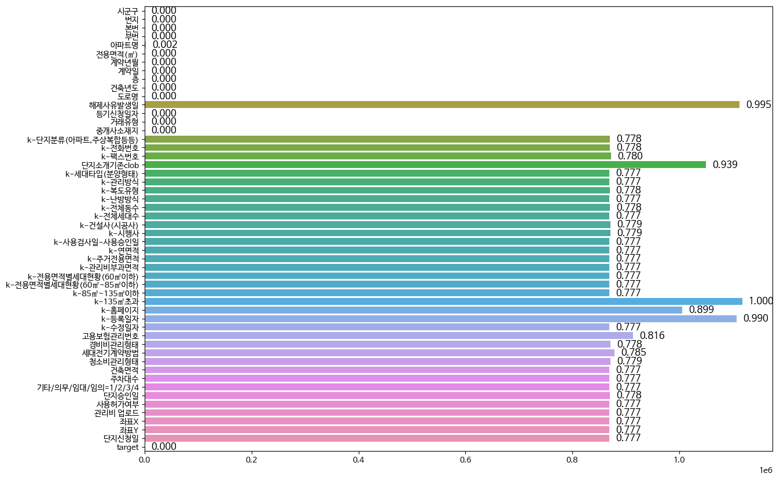
데이터의 기초 통계 및 정보 요약
연속형 변수 : 23개, 범주형 변수 : 29개
train/test의 column 52개중 40개가 77% 이상의 결측
www.fastcampus.co.kr
Copyright ⓒ FAST CAMPUS Corp. All Rights Reserved. 무단전재 및 재배포 금지
Notes:
데이터의 기초 통계 및 정보 요약입니다.

Slide 18
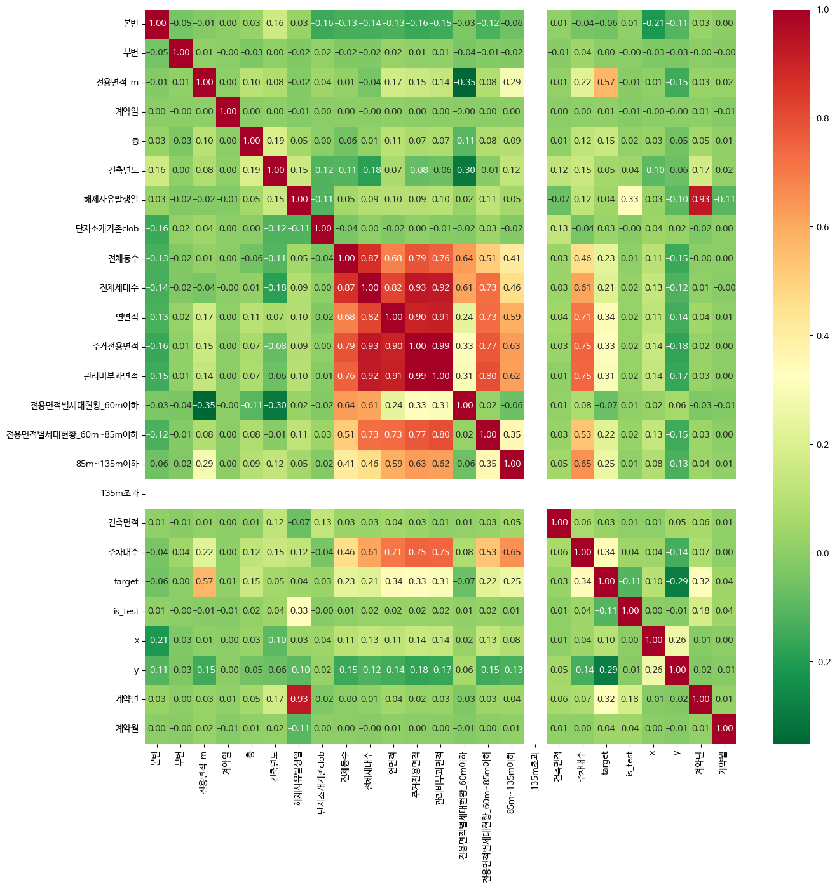
EDA - 상관관계
‘면적’ 관련 feature들은 서로 상관관계가 강함
Target과 상관관계 높은 feature는 전용면적, 주거전용면적, 연면적, 주차대수, 좌표Y(-) 임
(전용면적을 제외한 feature는 결측비율이 높음)
www.fastcampus.co.kr
Copyright ⓒ FAST CAMPUS Corp. All Rights Reserved. 무단전재 및 재배포 금지
Notes:
EDA 상관관계 정보입니다.

Slide 19
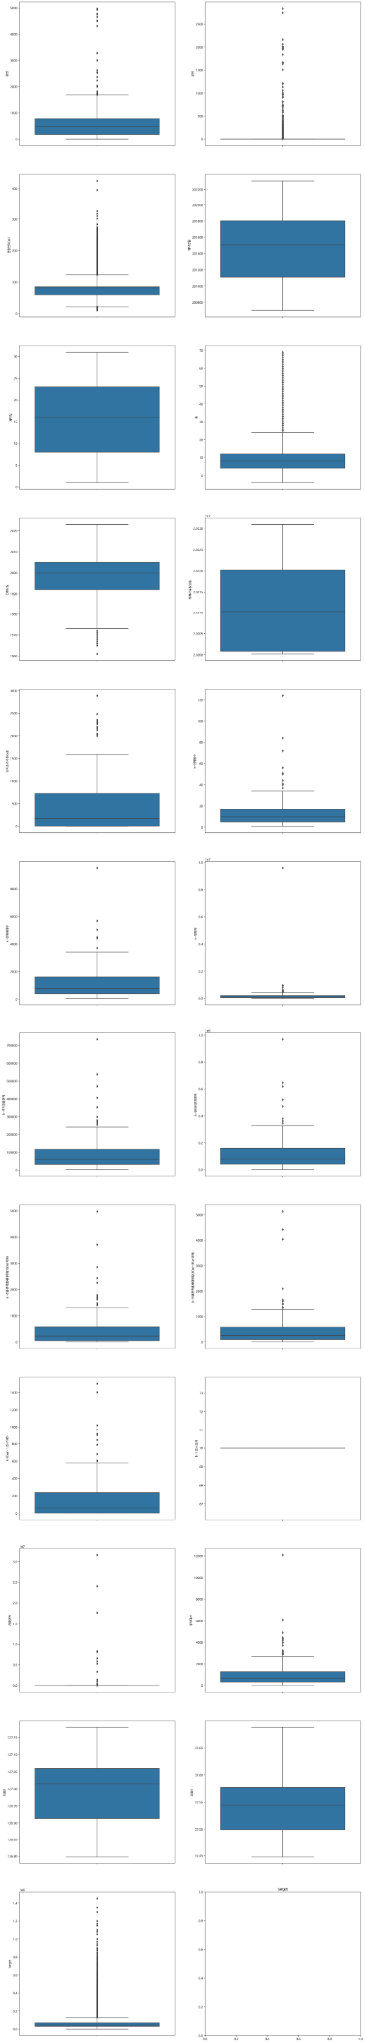
EDA – 데이터 분포
숫자형 Data의 대부분이 낮은 쪽으로 몰려있음 (Right-Skewed)
www.fastcampus.co.kr
Copyright ⓒ FAST CAMPUS Corp. All Rights Reserved. 무단전재 및 재배포 금지
Notes:
데이터 분포입니다.

Slide 20
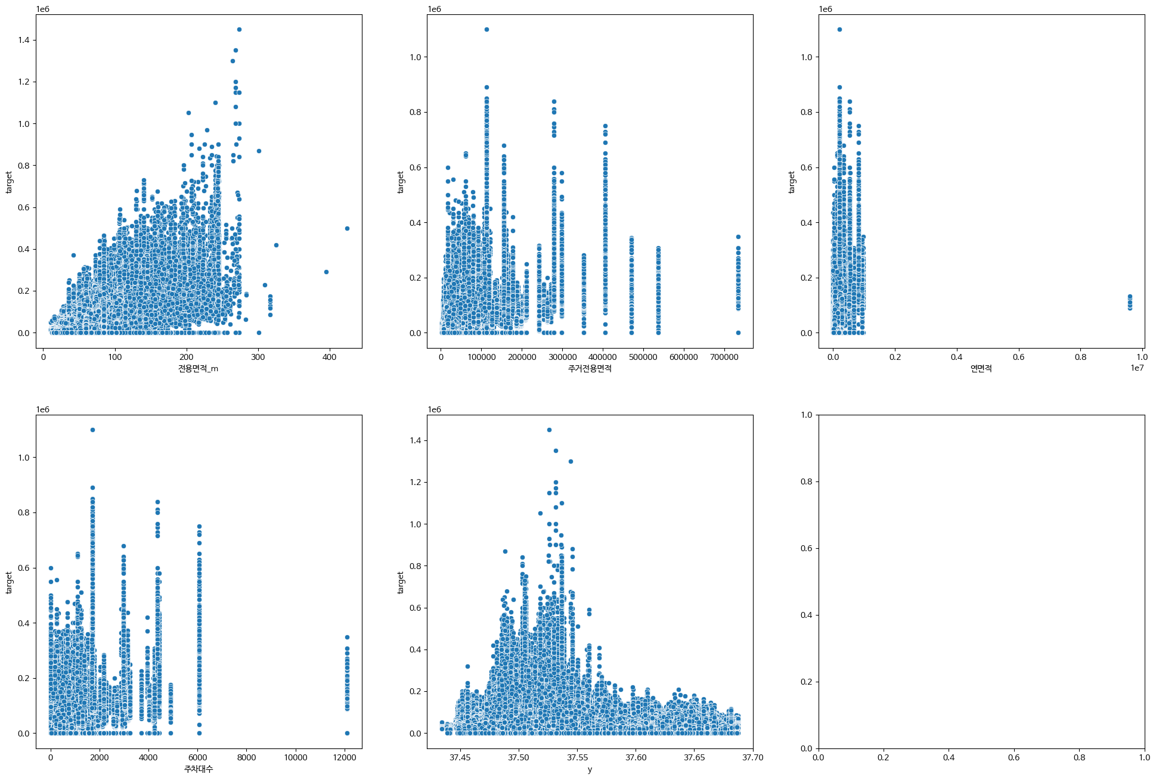
EDA – Target과 상관관계 높은 Feature 그래프
전용면적 - 평균적으로 우상향하는 모습을 볼 수 있으나, outlier가 있음
좌표Y - 음의 상관관계보다는 특정 값에서 target의 값이 크게 높아짐
주거전용면적, 연면적, 주차대수- 같은 값이더라도 값의 차이가 많이남
www.fastcampus.co.kr
Copyright ⓒ FAST CAMPUS Corp. All Rights Reserved. 무단전재 및 재배포 금지
Notes:
Target과 상관관계가 높은 Feature들의 정보입니다.

Slide 21
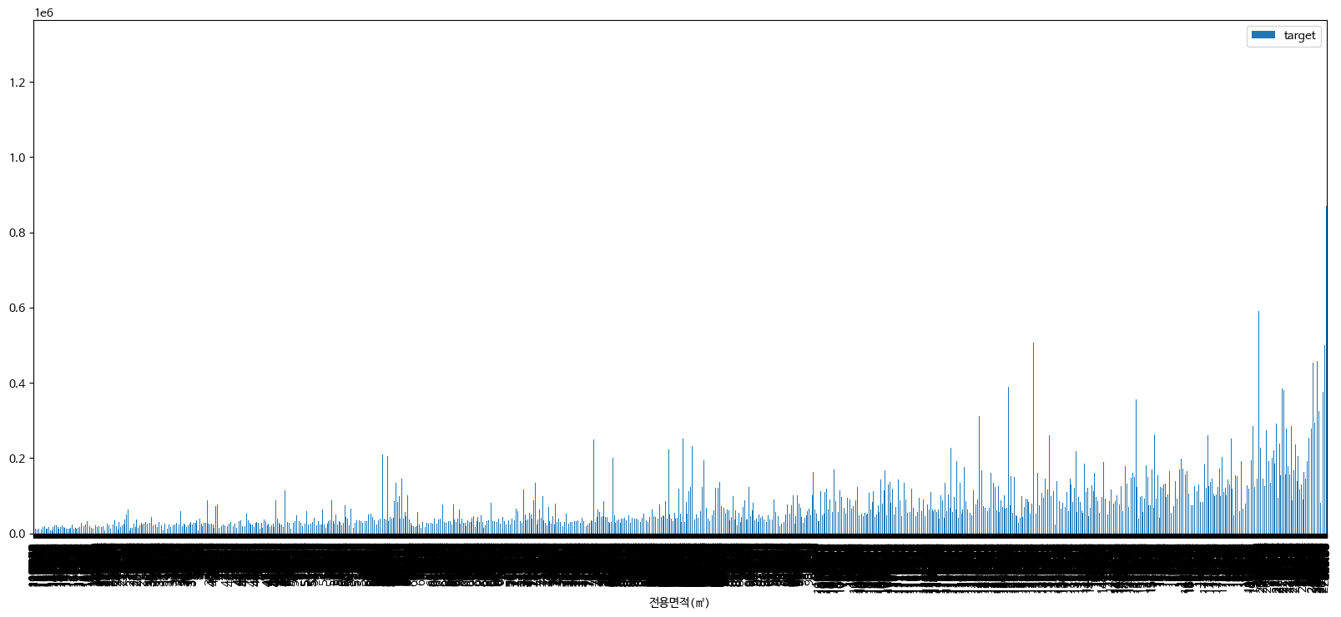
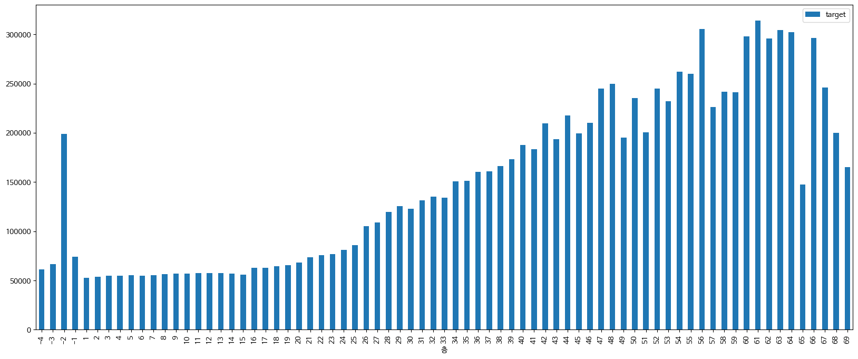
EDA – Target과 전용면적, 층과 관계
전용면적 - 특정 값들이 이상치처럼 비슷한 크기의 면적들에 비해 큰 값을 보였으나 대체적으로 넓을수록 큰 값을 보임
층 - 고층일수록 매매 가격이 높아짐
www.fastcampus.co.kr
Copyright ⓒ FAST CAMPUS Corp. All Rights Reserved. 무단전재 및 재배포 금지
Notes:
Target과 전용면적, 층과의 상관관계 정보입니다.
면적이 넓을수록 높은 가격을 가지고 있으나, 특정 면적에서도 높은 가격을 가지는 데이터가 존재합니다.

Slide 22
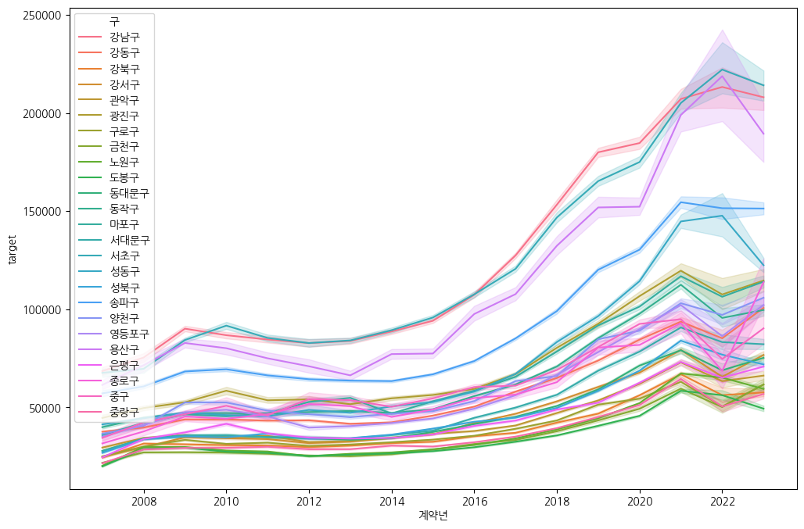
EDA – 구별 아파트 가격 추이
전체적으로 시간에 따라서 매매 가격이 높아짐
2022년에 상승했다가 2023년 하락하는 패턴과 2022년에 하락했다가 2023년에 상승하는 패턴이 존재
www.fastcampus.co.kr
Copyright ⓒ FAST CAMPUS Corp. All Rights Reserved. 무단전재 및 재배포 금지
Notes:
구별아파트 가격추이입니다.

Slide 23
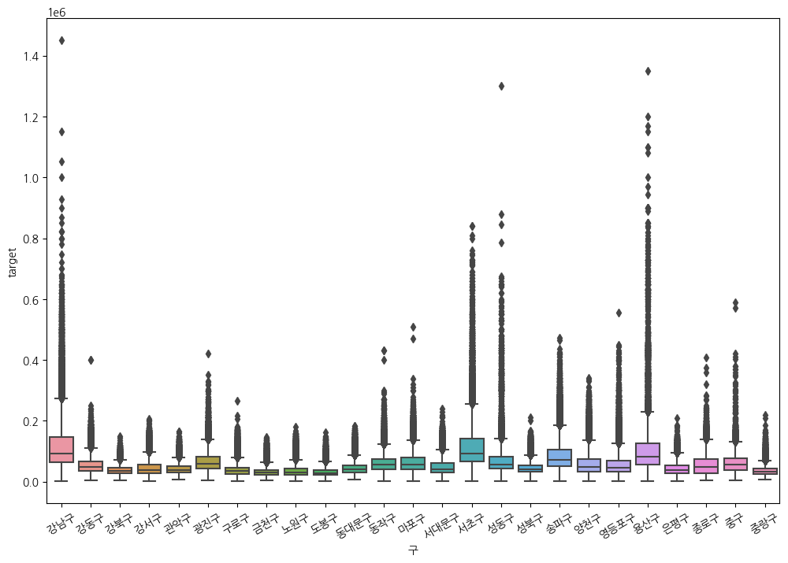
EDA - 구별 아파트 가격 추이
강남구, 서초구, 송파구, 용산구가 매매 가격이 높음
www.fastcampus.co.kr
Copyright ⓒ FAST CAMPUS Corp. All Rights Reserved. 무단전재 및 재배포 금지
Notes:
구별로 나누어 보면, 강남구, 서초구, 송파구, 용산구 매매 가격이 다른 구에 비해 높게 형성되어 있습니다.

Slide 24
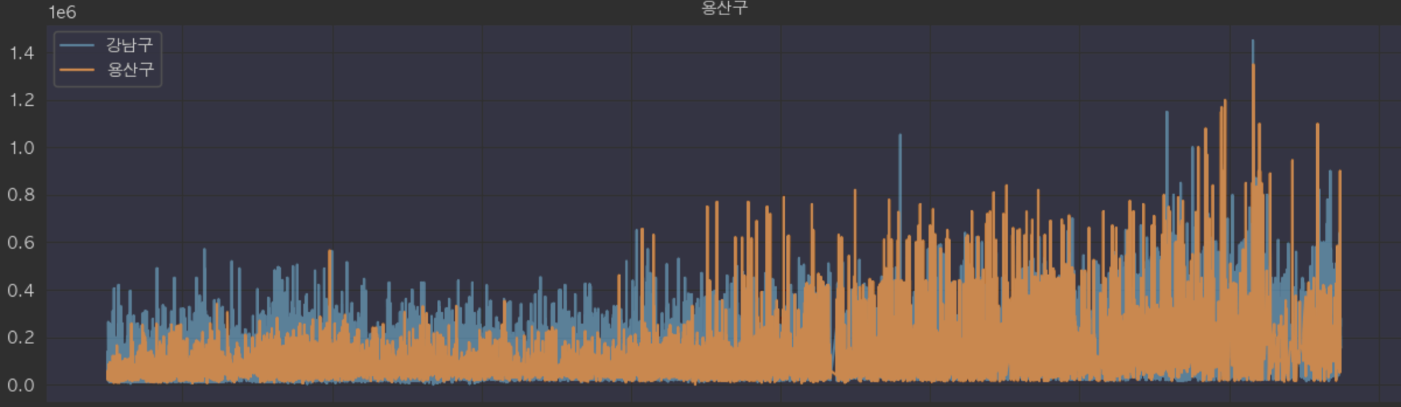
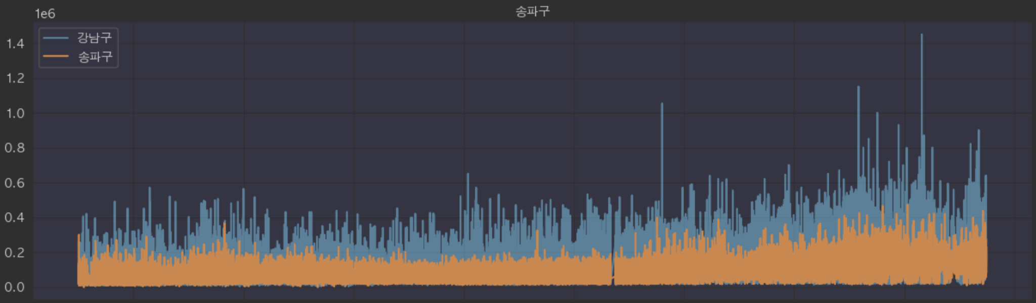
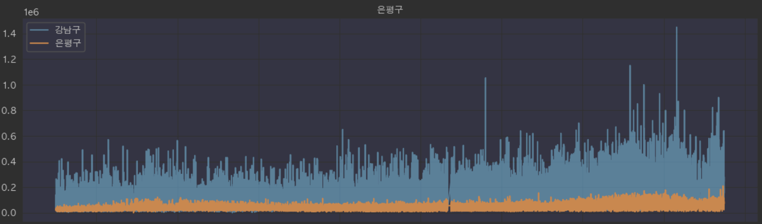
EDA - 서울시 구별 아파트 매매 가격 추이 비교(기준 강남구)
높은 가격으로 강남구, 서초구, 용산구, 성동구 등이 있음
중간 가격으로 송파구, 마포구, 양천구, 영등포구 등이 있음
낮은 가격으로 금천구, 강북구, 관악구, 은평구 등이 있음
www.fastcampus.co.kr
Copyright ⓒ FAST CAMPUS Corp. All Rights Reserved. 무단전재 및 재배포 금지
Notes:
강남구를 기준으로 구별 아파트 매매가격 비교자료입니다.

Slide 25
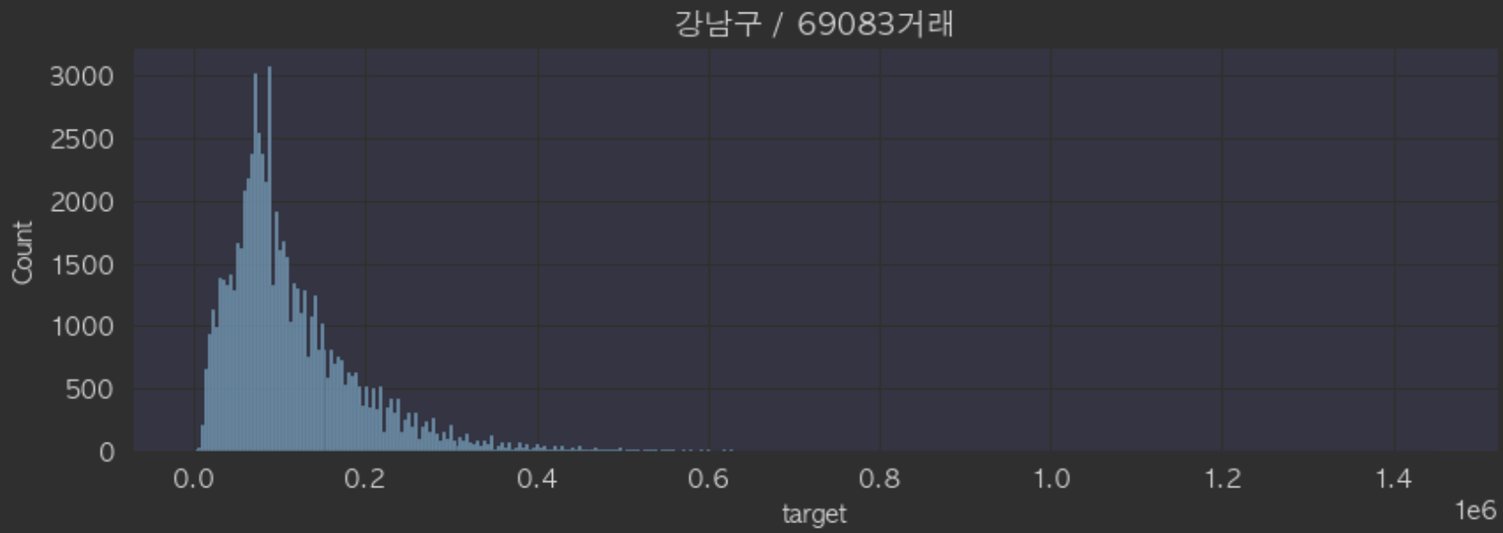
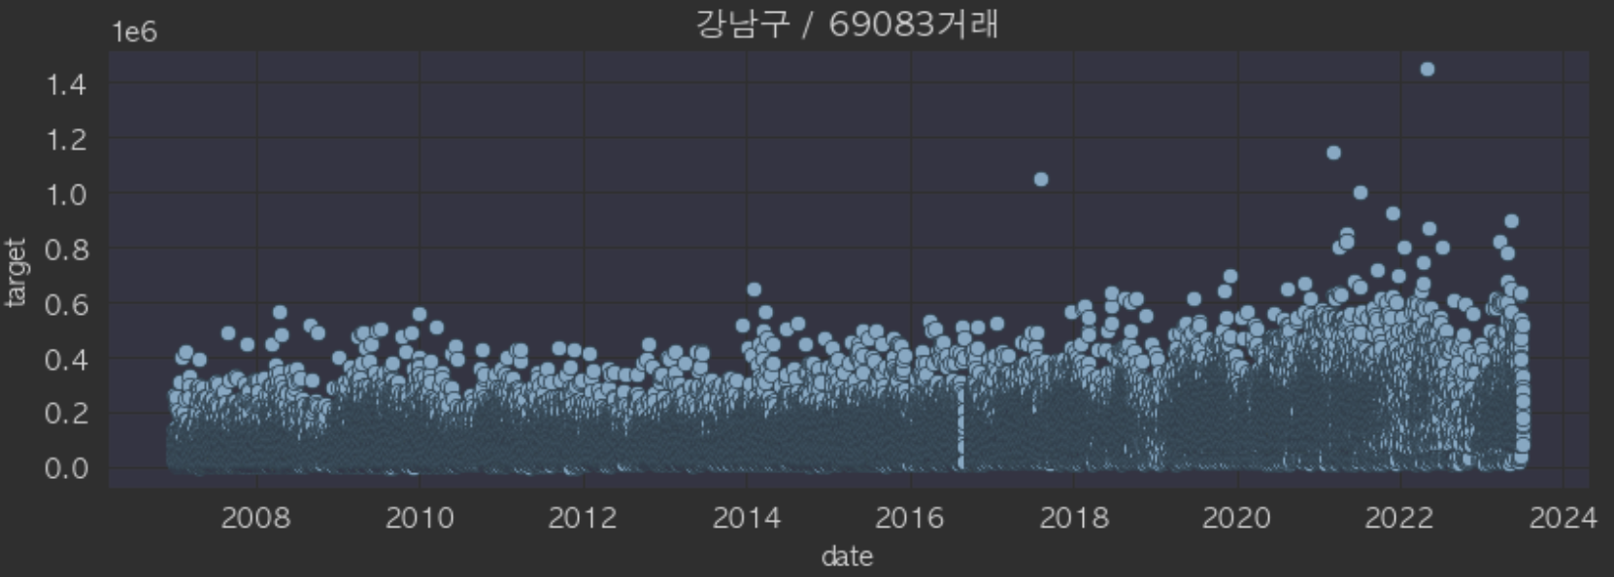
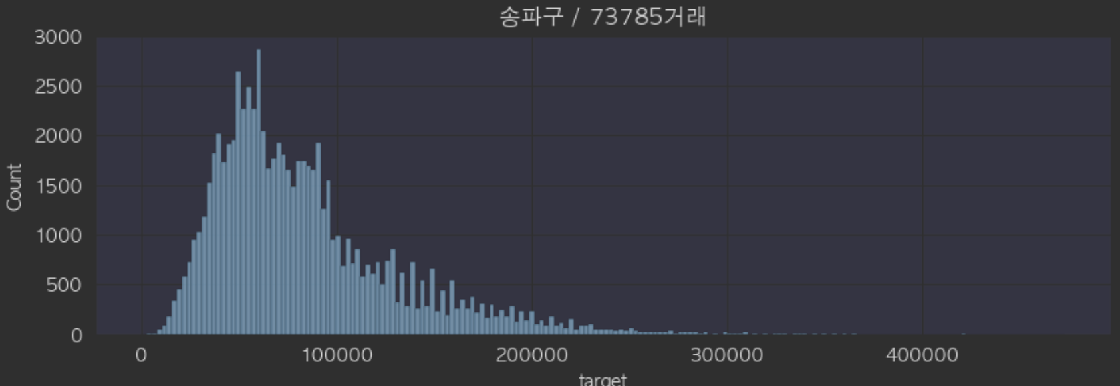
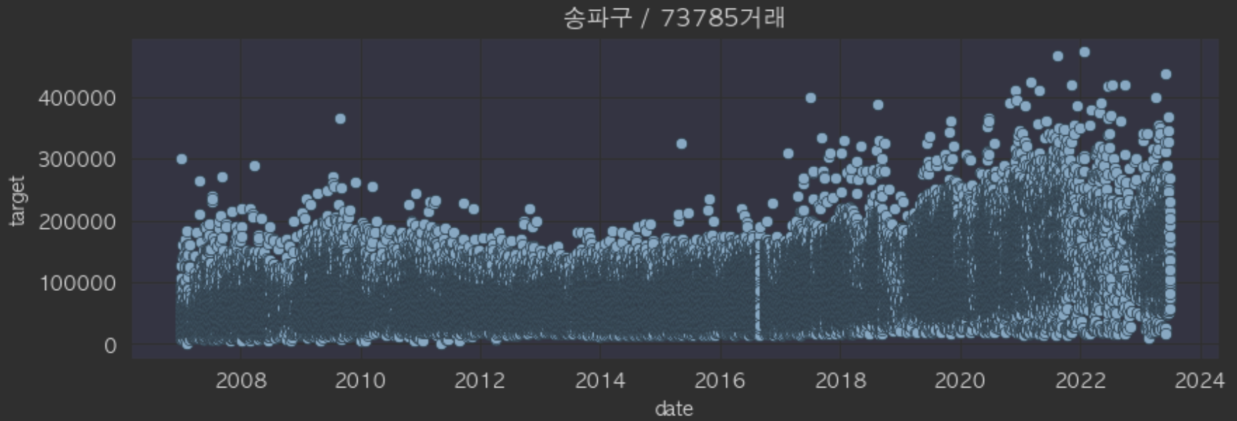
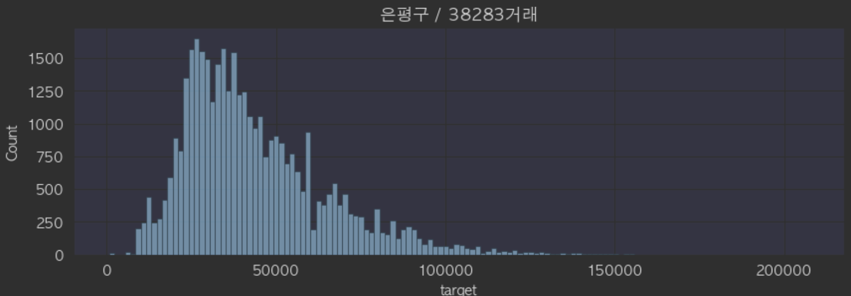
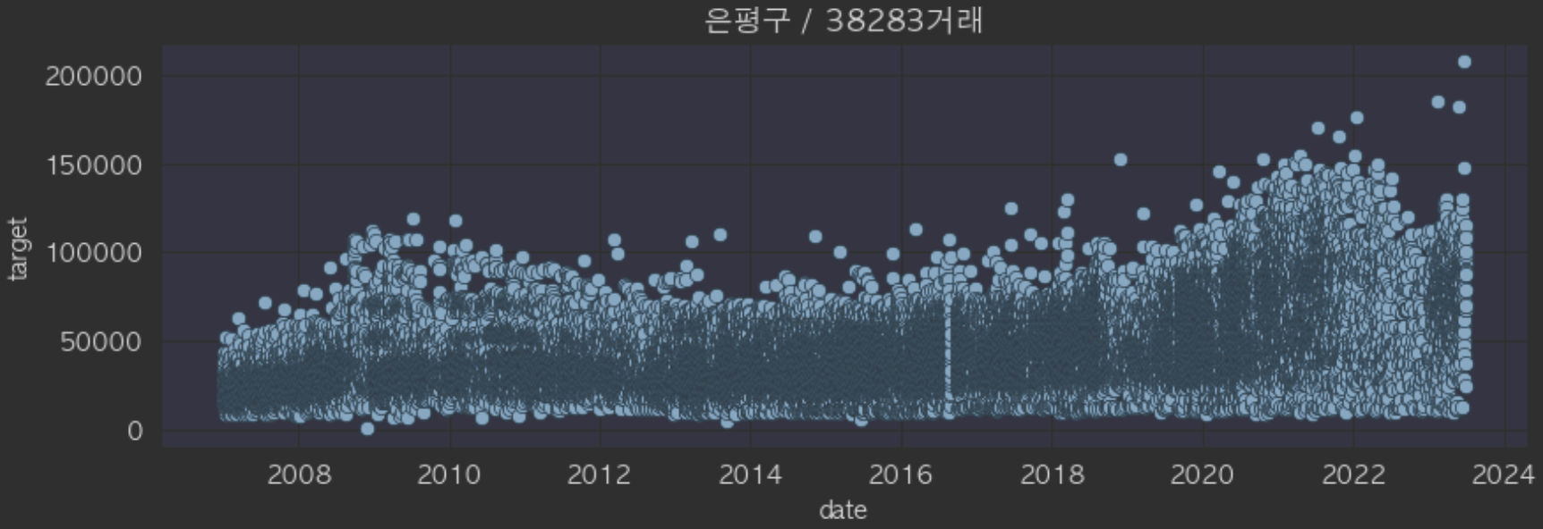
EDA - 구별 매매 현황 시각화
강남구 (높은 가격) - 10억원대 주위로 매매가가 가장 많이 형성 되어 있음 / 점진적 우상향
송파구 (중간 가격) - 5~6억원대 주위로 매매가가 가장 많이 형성되어 있음 / 상대적으로 고가의 개별 매매가 관찰됨
은평구 (낮은 가격) - 3~4억원대 주위로 매매가가 가장 많이 형성되어 있음 / 2022년 전후로 가격 변동 폭이 컸음
www.fastcampus.co.kr
Copyright ⓒ FAST CAMPUS Corp. All Rights Reserved. 무단전재 및 재배포 금지
Notes:
구별 매매 현황 내역입니다.
강남구는 10억원대~

Slide 26
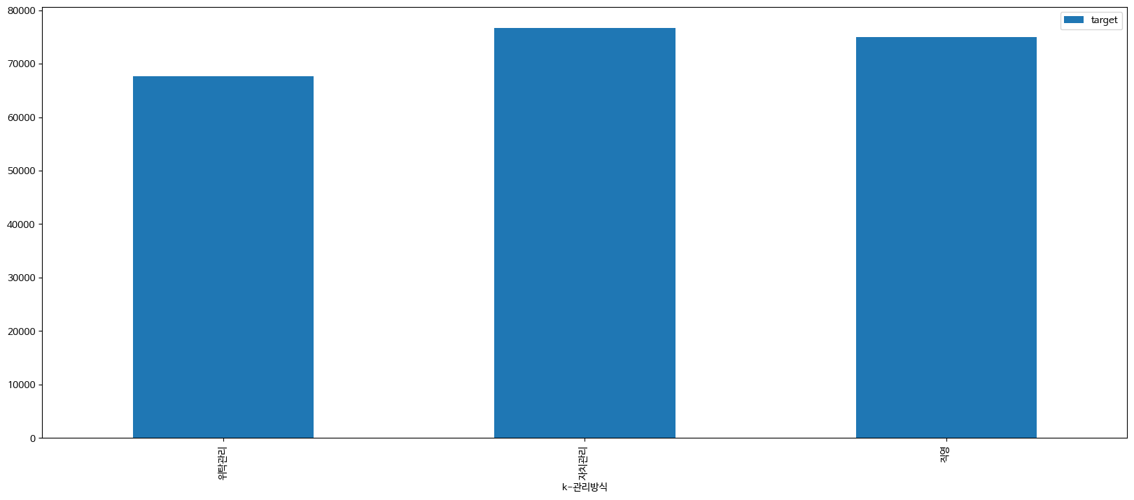
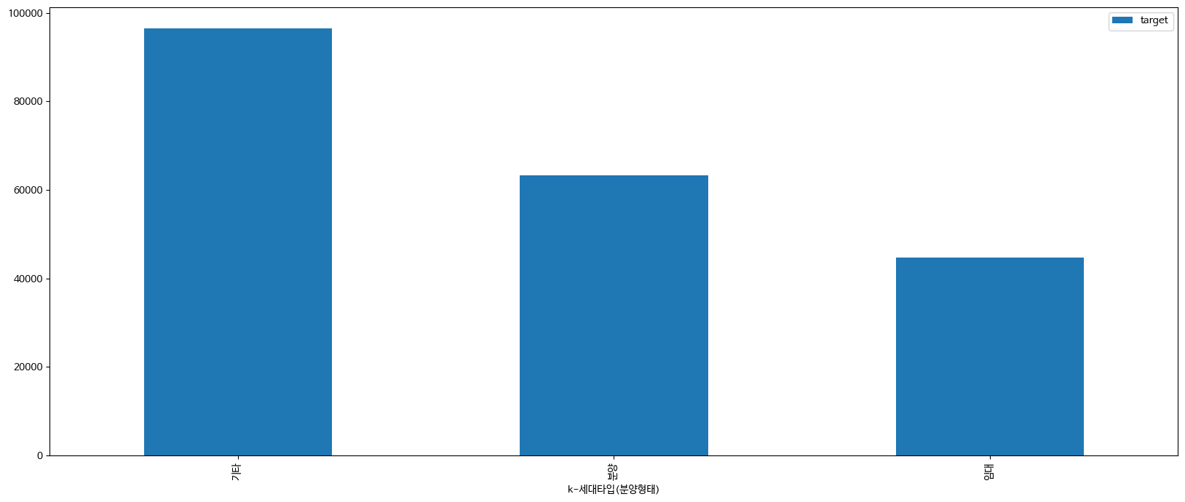
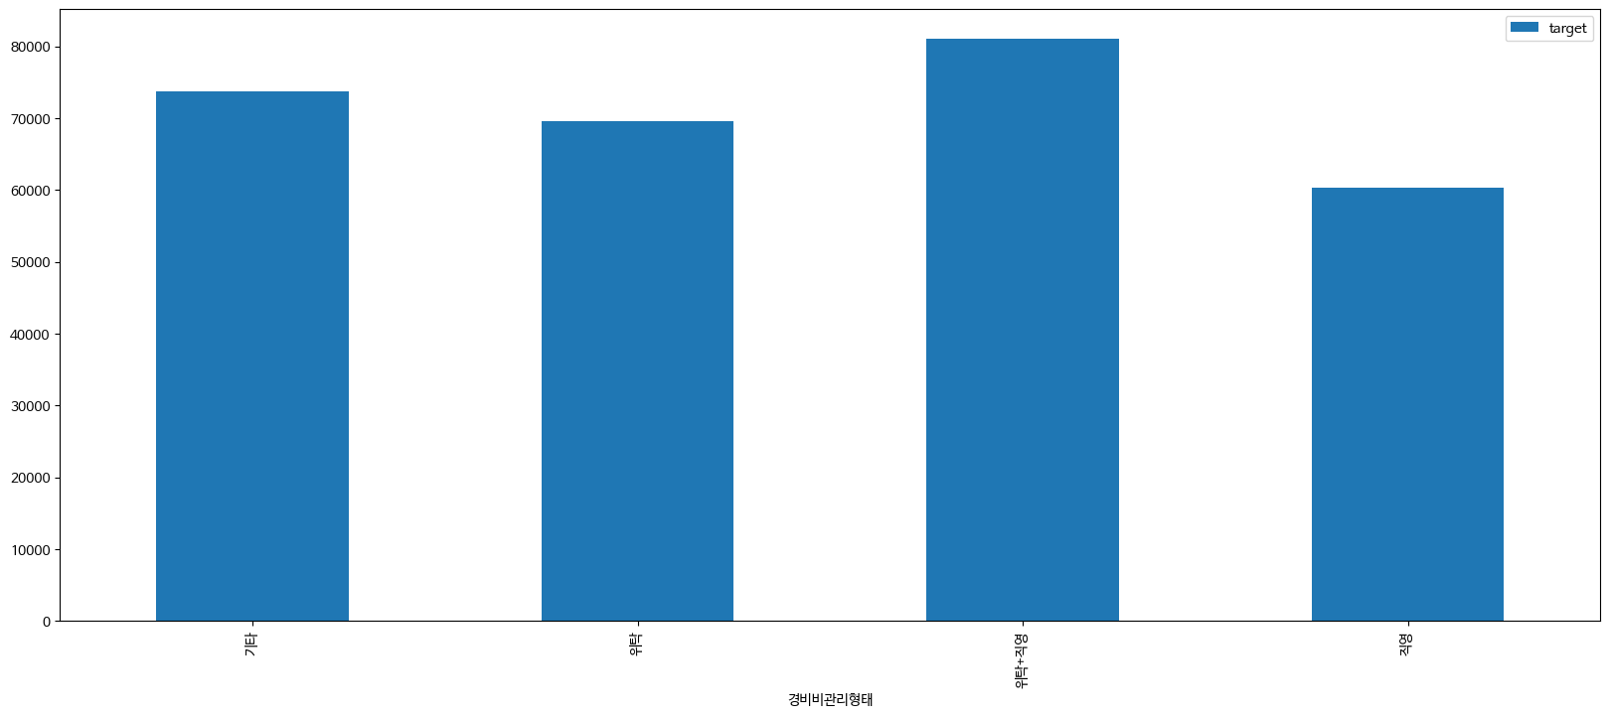
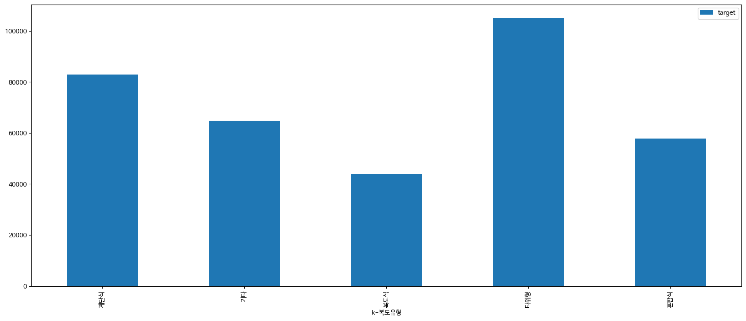
EDA – 관리방식, 경비비관리형태, 세대타입, 복도유형 분석
관리방식, 경비비관리형태 – 피처의 값에 따른 target 값에 변화가 적음
세대타입, 복도유형 – 피처의 값에 따라 target 값에 변화가 있지만 구분되지 않는 기타값의 갯수가 높음
www.fastcampus.co.kr
Copyright ⓒ FAST CAMPUS Corp. All Rights Reserved. 무단전재 및 재배포 금지
Notes:
관리방식, 경비비관리형태, 세대타입, 복도유형 분석입니다.

Slide 27
데이터 전처리
결측치 처리
결측치 100만건 이상인 Feature 제거
좌표X, 좌표Y - 카카오맵, 구글맵 API를 통해 결측치 데이터 채움
이상치 처리
전용면적 – 사분위값을 사용하는 IQR로 전용면적의 이상치를 제외
범주형 변수 – NULL로 채움
연속형 변수 – 선형보간으로 채움
기타 처리
Rows – 계약기준으로 2020년 이전데이터 제외
www.fastcampus.co.kr
Copyright ⓒ FAST CAMPUS Corp. All Rights Reserved. 무단전재 및 재배포 금지
Notes:
데이터 전처리 입니다.
결측치 처리는

Slide 28
외부 데이터 활용
1. 아파트매매 실거래 가격지수
시군별 아파트 가격의 연도별 가격 흐름을 참조하고자 함
2. 아파트 규모별 매매 실거래 가격지수
면적에 따른 연도별 가격 흐름을 참조하고자 함
3. 한국은행 기준금리
기준금리에 따른 매매 가격 흐름을 참조하고자 함
4. 국토교통부 표준지공시지가
공시지가에 따른 매매 가격 흐름을 참조하고자 함
www.fastcampus.co.kr
Copyright ⓒ FAST CAMPUS Corp. All Rights Reserved. 무단전재 및 재배포 금지
Notes:
외부 데이터 활용입니다.
아파트매매 실거래 가격지수를 참조하여 시군별 아파트 가격의 연도별 가격 흐름을 분석하였습니다.

Slide 29
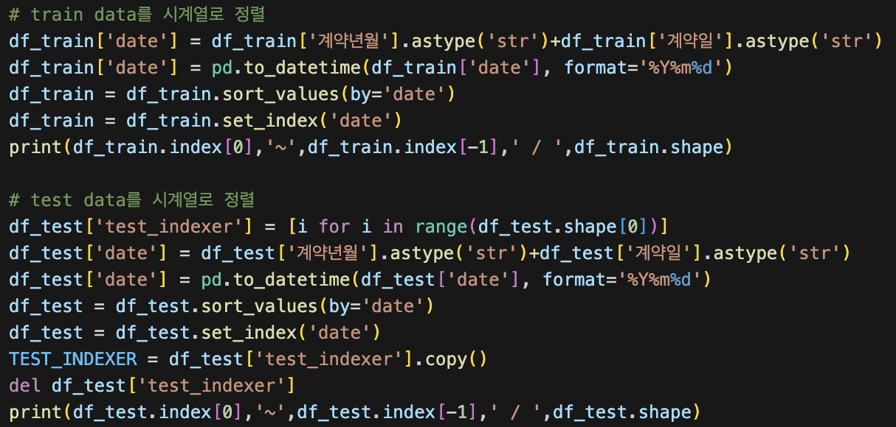
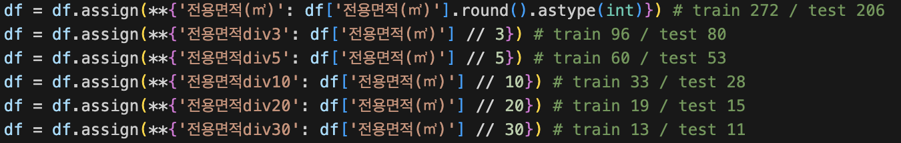
Feature Engineering
1. 계약년월, 계약일을 활용한 Date 피처 생성 및 시계열 정렬
2. 전용면적의 구간별 피처 생성
www.fastcampus.co.kr
Copyright ⓒ FAST CAMPUS Corp. All Rights Reserved. 무단전재 및 재배포 금지
Notes:
Feature Engineering 입니다.

Slide 30
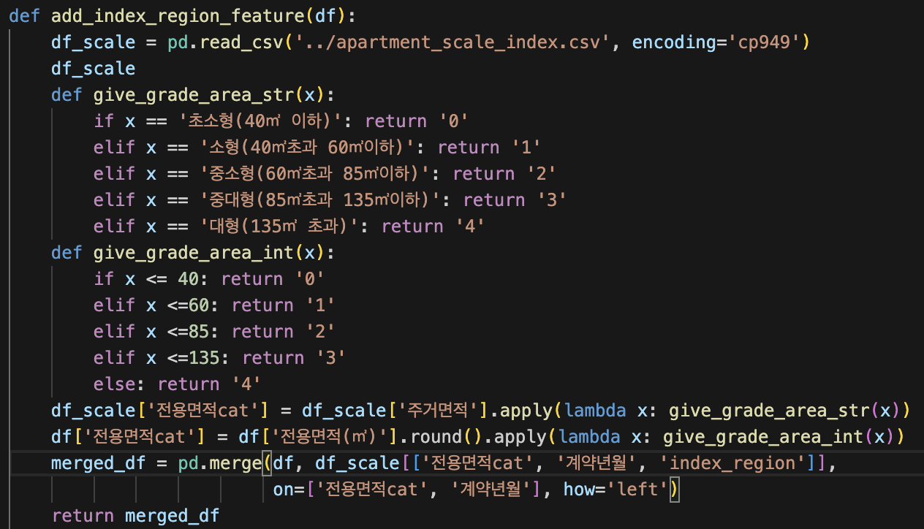
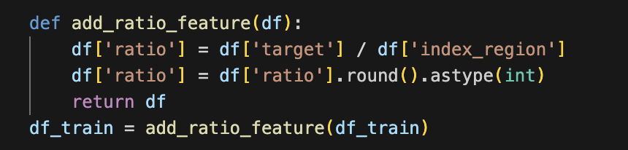
Feature Engineering
3. 전용면적을 5개의 카테고리별로 나누어 매월 매매지수 ‘index_region’ 피처 생성
4. 아파트 매매 가격 / 전용면적 별 매매지수 => ‘ratio’ 피처 생성
www.fastcampus.co.kr
Copyright ⓒ FAST CAMPUS Corp. All Rights Reserved. 무단전재 및 재배포 금지

Slide 31
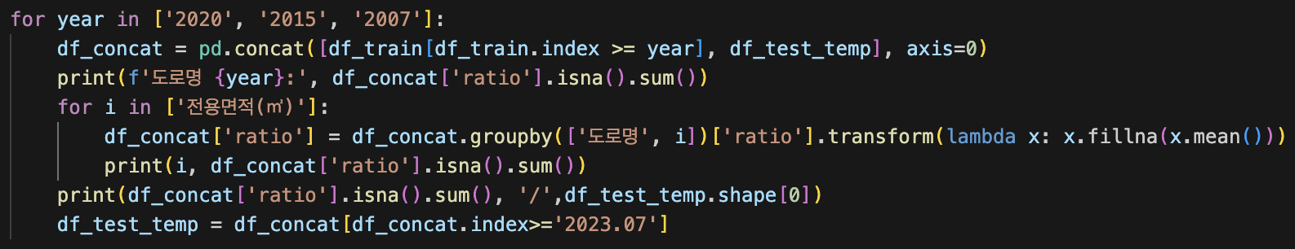
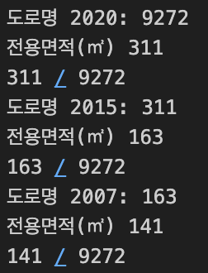
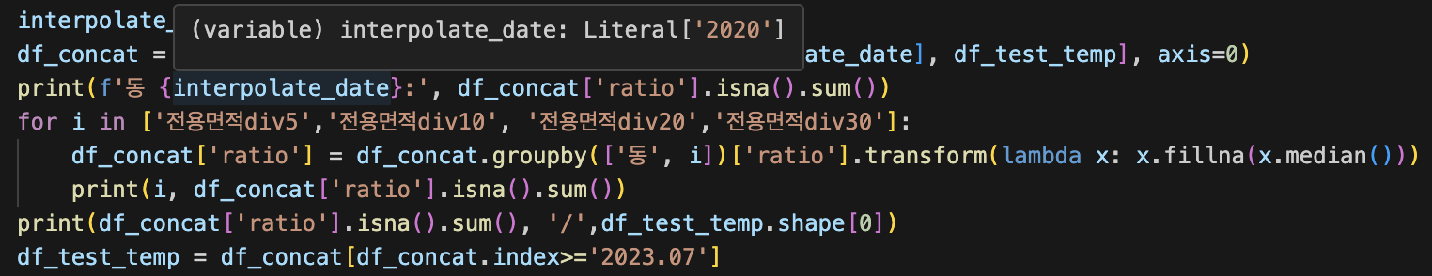
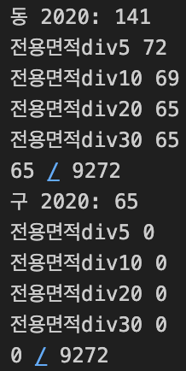
Feature Engineering
5. Train data를 활용하여 Test data에 Ratio 피처 생성
1) (도로명, 전용면적) Groupby 사용하여 Test data의 같은 그룹에 2020년, 2015년, 2007년 최신 거래 우선으로 Ratio 적용
2) (동~구, 전용면적div5~30) Groupby를 사용하여 위 방법에 모두 채워지지 않은 나머지 Ratio 적용
www.fastcampus.co.kr
Copyright ⓒ FAST CAMPUS Corp. All Rights Reserved. 무단전재 및 재배포 금지

Slide 32
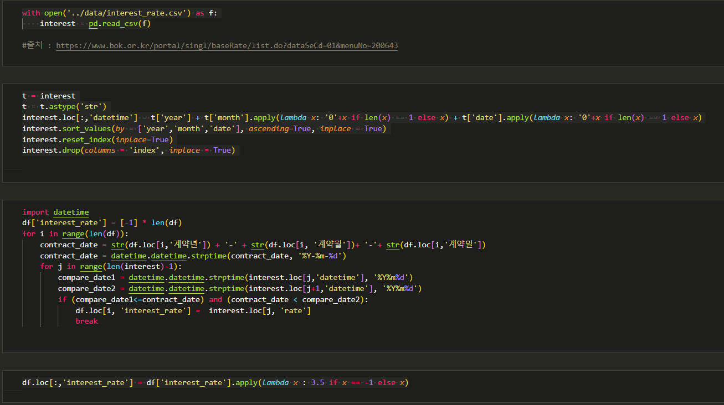
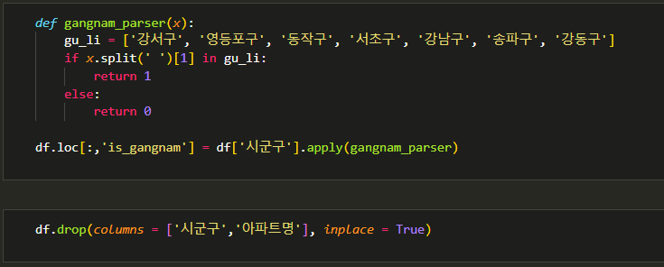
Feature Engineering
6. 계약일자를 기준으로 은행 기준 금리 피처 생성 (데이터 출처 : 한국은행 기준금리 추이)
7. 강남여부 피처 생성
www.fastcampus.co.kr
Copyright ⓒ FAST CAMPUS Corp. All Rights Reserved. 무단전재 및 재배포 금지

Slide 33
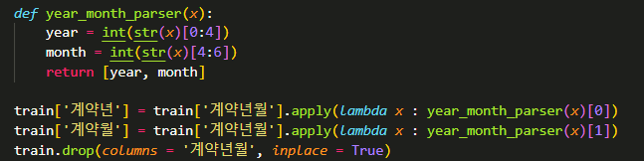
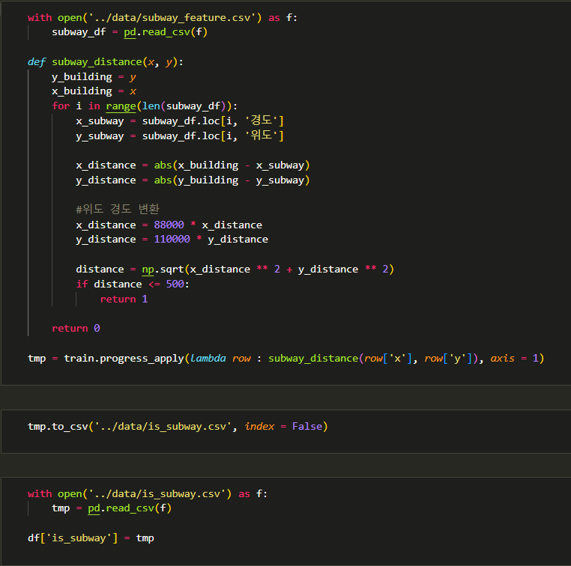
Feature Engineering
8. 계약년월을 계약년, 계약월 로 분리
9. 역세권 피처 생성
- 지하철 승강장과의 거리가 500m이하 이면 1, 지하철 승강장과의 거리가 500m초과하면 0
www.fastcampus.co.kr
Copyright ⓒ FAST CAMPUS Corp. All Rights Reserved. 무단전재 및 재배포 금지

Slide 34
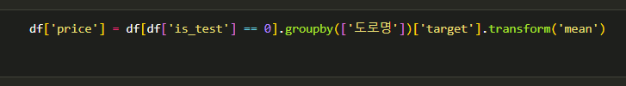
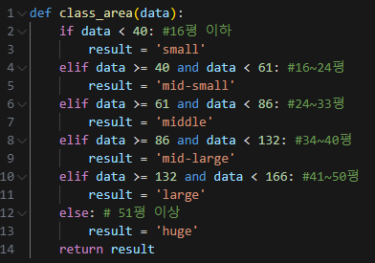
Feature Engineering
10. Target값 변경
1) target을 도로명 group으로 묶어서 평균처리 (엄효범님 idea)
2) 전용면적을 5개의 유형으로 구분한 후 이를 group으로 묶어서 평균처리 (엄효범님 idea)
www.fastcampus.co.kr
Copyright ⓒ FAST CAMPUS Corp. All Rights Reserved. 무단전재 및 재배포 금지

Slide 35
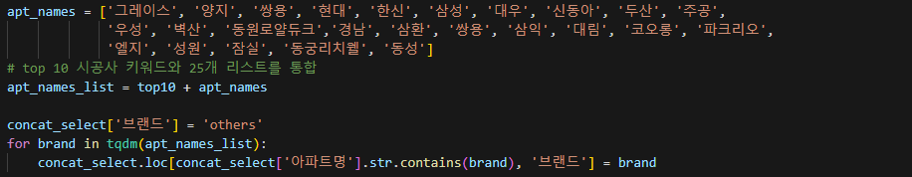
Feature Engineering
11. 신축 / 재건축 피처 생성
- 건축년도가 2009년 이후이면 신축, 1990년 이전이면 재건축
12. 브랜드 피처 생성
- 아파트가 유명 브랜드이면 1, 아니면 0
13. 건물연수 피처 생성
www.fastcampus.co.kr
Copyright ⓒ FAST CAMPUS Corp. All Rights Reserved. 무단전재 및 재배포 금지

Slide 36
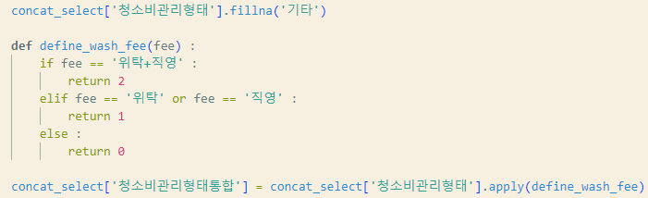
Feature Engineering
14. year_avg_price / year_max_price / price_ratio 피처 생성
- 아파트명, 전용면적, year 그룹의 평균 값과 최대값
- (최대값 – 평균값) / 최대값으로 비율 계산
15. 전년지가 피처 생성
16. 청소비관리형태통합 피처 생성
www.fastcampus.co.kr
Copyright ⓒ FAST CAMPUS Corp. All Rights Reserved. 무단전재 및 재배포 금지

Slide 37
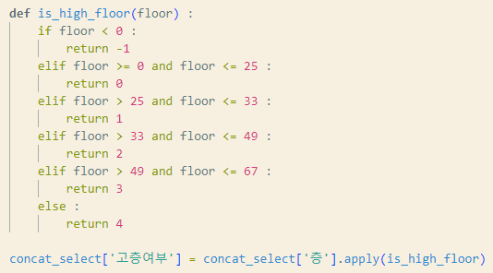
Feature Engineering
17. 고층여부 피처 생성
www.fastcampus.co.kr
Copyright ⓒ FAST CAMPUS Corp. All Rights Reserved. 무단전재 및 재배포 금지

Slide 38
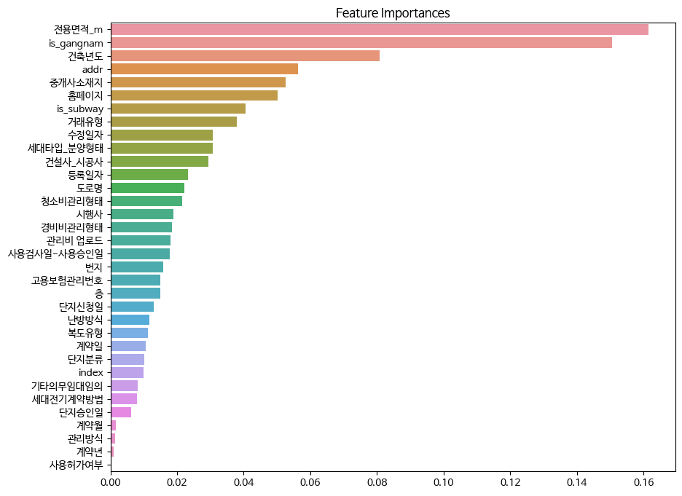
Feature Select
XGBRegressor().feature_importances_, InterpretML의 그래프를 통해 ‘전용면적’, ‘강남여부’, ‘건축년도’, ‘주소’ 선택
www.fastcampus.co.kr
Copyright ⓒ FAST CAMPUS Corp. All Rights Reserved. 무단전재 및 재배포 금지
Notes:
Feature Select입니다.
XGBoost Regressor의 feature_importances 값을 이용하여 전용면적, 강남여부, 건축년도, 주소를 선택하였습니다.

Slide 39
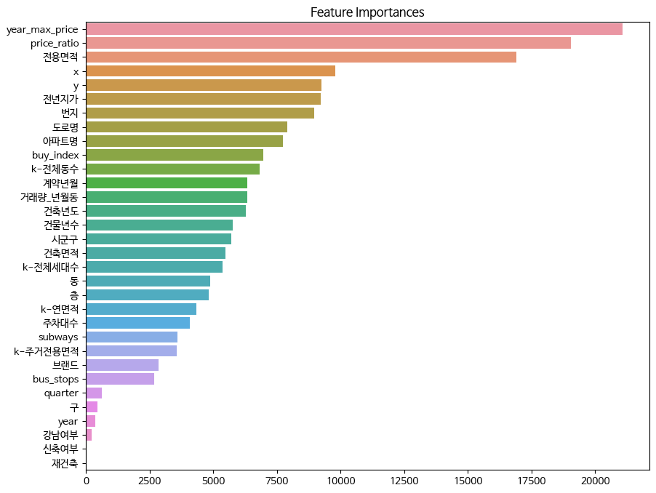
Feature Select
LGBMRegressor().feature_importances_의 그래프를 통해 ‘year_max_price, price_ratio, 전용면적, x, y, 전년지가’ 선택
www.fastcampus.co.kr
Copyright ⓒ FAST CAMPUS Corp. All Rights Reserved. 무단전재 및 재배포 금지

Slide 40
04
Modeling
www.fastcampus.co.kr
Copyright ⓒ FAST CAMPUS Corp. All Rights Reserved. 무단전재 및 재배포 금지

Slide 41
Model Select
이름 | 사용모델 | 적용 결과 | 비고
김소연 | Light GBM | Hyper parameter를 튜닝보다 feature를 선택하는 것이 더 많은 성능향상을 이끌어낼 것으로 기대하여 default 값들로 수행
 | LSTM | 건물의 신축 여부, 전체적으로 시간이 지나며 우리나라의 집값이 상승한 추세였기에 시계열 모델인 LSTM으로도 실험 계약년, 계약월을 기준으로 데이터 정렬
권혁찬 | Light GBM
김태한 | XGBoost | 'n_estimators’,'max_depth', 'colsample_bynode', 'reg_lambda', 'learning_rate'을 Optuna로 튜닝. 가장 중요도가 높은 hyperparameter를 고정하고 다시 튜닝하는 방식으로 수행. 약 13시간 가량의 시간이 소요되어 지나치게 오래 걸림. 1회 수행 후 나머지 시도는 모두 LGBM으로 수행
 | Light GBM | 데이터 수(row의 수)가 3만개가 넘고, XGB는 너무 오래 걸리기 때문에 모델을 LGBM으로 고정하고 실험들 수행. 하이퍼파라미터 튜닝 보다는 피쳐의 선택이 중요하다고 생각해서 LGBM은 디폴트 하이퍼파라미터로 수행
문정의 | Light GBM | Hyper parameter를 튜닝을 하는 것보다 Feature를 추가 / 삭제 / 보정 하는 부분에서 성능 향상이 나타남
이현진 | Light GBM XGBoost | 데이터의 크기가 커 대부분의 모델링은 LGBM을 이용해서 시도함 다만 팀원의 대부분이 LGBM을 시도하여, 추가적으로 XGB에서의 성능을 확인하기 위해 후반부에는 XGB를 이용한 모델링을 시도
www.fastcampus.co.kr
Copyright ⓒ FAST CAMPUS Corp. All Rights Reserved. 무단전재 및 재배포 금지
Notes:
학습결과 Default 값이 좋은 하이퍼파라메터를 제공해주고 있습니다.
XGBoost의 경우 학습시간대비 RMSE성능이 높지 않았습니다.

Slide 42
Various Models with Trial and Error (김소현)
Feature Engineering | 사용한 모델 | Public Score
Baseline 전처리 적용 15층 이상이면 '고층여부' feature 추가 ['k-전화번호', 'k-팩스번호', 'k-건설사(시공사)', 'k-시행사'] drop | LGBM | 98966.4035
Baseline 전처리 적용 15층 이상이면 '고층여부' feature 추가 ['k-전화번호', 'k-팩스번호'] drop, 'k-135초과' 컬럼 추가 후 nan 값을 0으로 대체 |  | 98174.0075
[k-관리방식, 경비비관리형태, k-홈페이지, k-전화번호, k-팩스번호, 단지소개기존clob, 고용보험관리번호] drop 기타/의무/임대/임의=1/2/3/4 : 결측치 모두 기타 처리 청소비관리형태 : 위탁+직영은 2, 위탁or직영1, 기타 0으로 재그룹화 ‘k-135 초과’ 컬럼 추가 후 nan 값을 0으로 대체 단지승인일, 단지신청일, k수정일자, k사용검사일사용승인일 모두 연도와 월별 분리 층 : 지하, 0~25, 26~33, 34~49, 50~67, 68~ 그룹화 |  | 100575.2761
hidden_size = 64, num_layers = 2, num_epochs = 5, 15층 이상이면 '고층여부' feature 추가 ['k-전화번호', 'k-팩스번호'] drop, 'k-135초과' 컬럼 추가 후 nan 값을 0으로 대체 | LSTM | 138768.7871
www.fastcampus.co.kr
Copyright ⓒ FAST CAMPUS Corp. All Rights Reserved. 무단전재 및 재배포 금지
Notes:
모델학습 및 에러 처리입니다.
LGBM을 사용하고, Feature Engineering은 ~

Slide 43
Various Models with Trial and Error (김소현)
Feature Engineering | 사용한 모델 | Public Score
전용면적, 좌표X, 좌표Y 층 데이터 추가 | LGBM | 95047.1263
전용면적, 좌표X, 좌표Y 층 데이터 추가 target값 대신 층별 전용면적으로 groupby한 price 값 사용 |  | 97707.1264
전용면적, 좌표X, 좌표Y 좌표 X, 좌표 Y 모두 채움 price 대신 기존의 target 그대로 학습 |  | 102827.8155
전용면적, 좌표X, 좌표Y target값 대신 층별 전용면적으로 groupby한 price 값 사용 (상대적으로 단순한 선형 모델로 시도) | Linear Regression | 100366.3601
www.fastcampus.co.kr
Copyright ⓒ FAST CAMPUS Corp. All Rights Reserved. 무단전재 및 재배포 금지
Notes:
가장 좋은 결과는 LGBM 모델에 피처엔지니어링으로 ~

Slide 44
Various Models with Trial and Error (권혁찬)
Feature Engineering | owner | 사용한 모델 | Public Score
사용피처: 전용면적, X좌표 target 대신 price를 y로 사용 | 엄효범님 | LGBM | 88k
Date : 2024.01.24 08:21:06 Condition : 2021년 이후 데이터 대상, Target 수정 - Target(year_avg_price)와 year_max_price가 15%이상 차이 날 경우 year_max_price의 90% 값을 year_avg_price에 할당함 Validation RMSE : 1102.4869 Best Score: 1215477.4247 | 문정의님 | LGBM | 89k
엄효범님 94k 코드활용 새로운 피처 : GroupBy (전용면적,도로명)로 target의 mean과 median 생성 학습에 사용한 컬럼 : '전용면적(㎡), '도로명', '좌표X', '좌표Y', 'target_mean', 'target_median' drop_duplicate 사용 단, keep='last'옵션 적용 RMSE: 70803 | 권혁찬 | LGBM | 90k
2007년 전체 데이터 train에 사용 월별 아파트 면적에 따른 매매지수 사용: index_scale 학습에 사용한 컬럼 : '전용면적(㎡) // 5, '도로명', 'index_scale' drop_duplicate 사용 RMSE: 52709 | 권혁찬 | LGBM | 103k
2007년 전체 데이터 train에 사용 월별 아파트 면적에 따른 매매지수 사용: index_scale train data : ratio(target / index_scale) 피처 생성 & test data : ratio 보간 학습에 사용한 컬럼 : '전용면적(㎡), '도로명', '동','구', index_scale' , ratio drop_duplicate 미적용 RMSE: 9305(2022.01 이후 데이터) | 권혁찬 | LGBM | 105k
www.fastcampus.co.kr
Copyright ⓒ FAST CAMPUS Corp. All Rights Reserved. 무단전재 및 재배포 금지

Slide 45
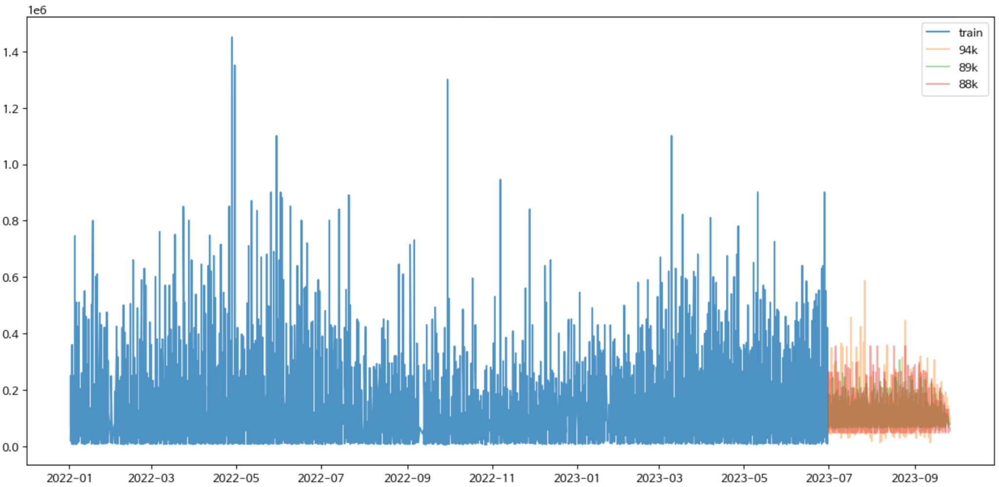
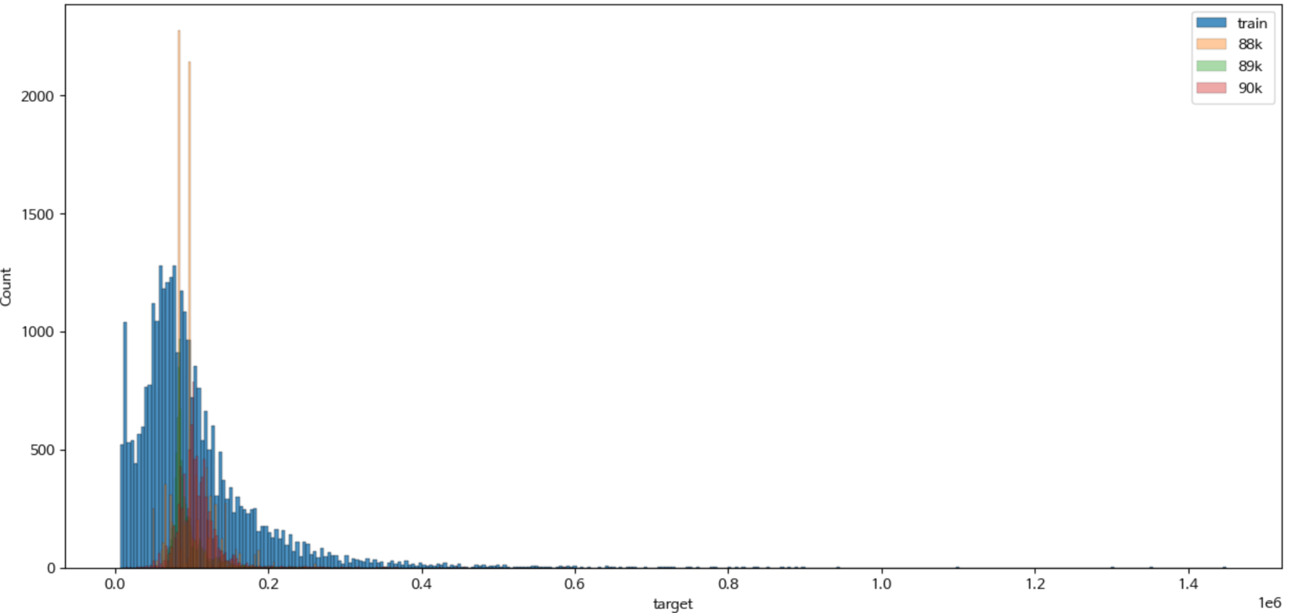
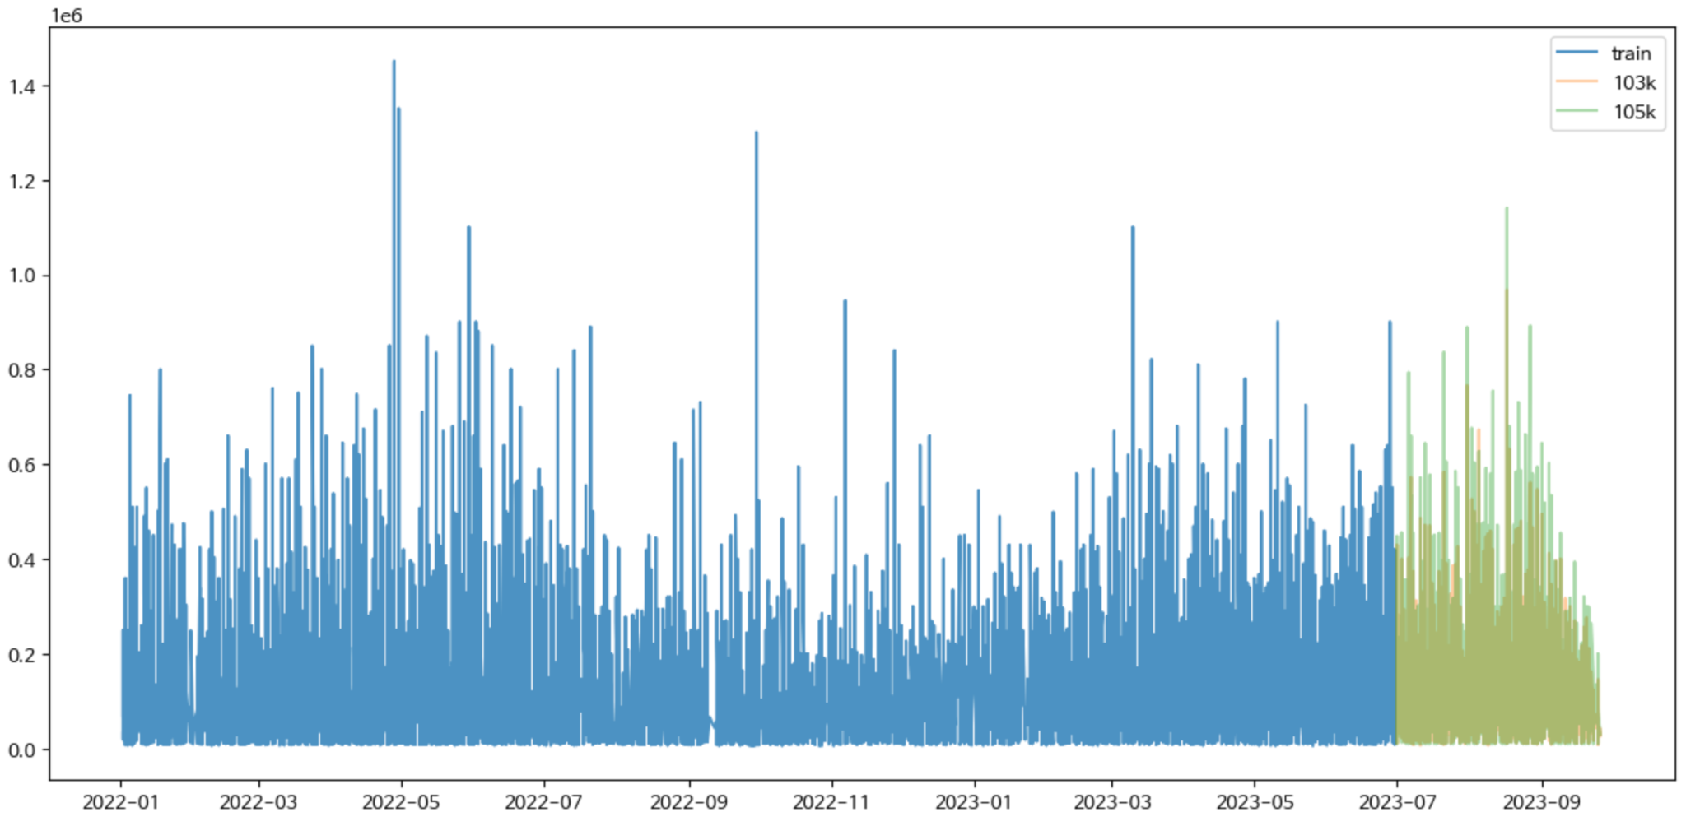
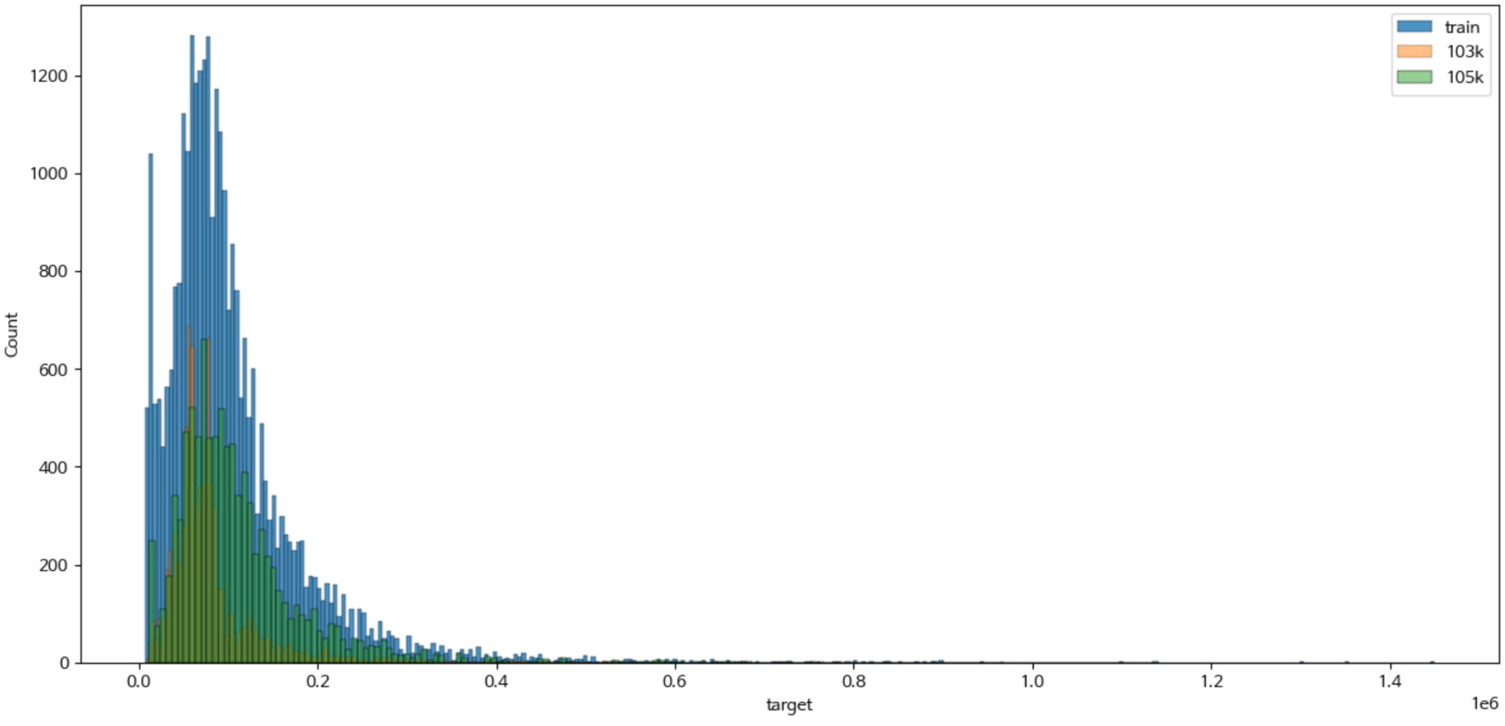
Various Models with Trial and Error (권혁찬)
ㅇ Public score 88k, 89k, 90k 모델 Test Prediction과 Train Target 데이터 분포 비교 (예측 분포가 좁음)
ㅇ Public score 103k, 105k 모델 Test Prediction과 Train Target 데이터 분포 비교 (예측 분포가 넓음)
www.fastcampus.co.kr
Copyright ⓒ FAST CAMPUS Corp. All Rights Reserved. 무단전재 및 재배포 금지
Notes:
Public 스코어 기준으로 매매가격 분포를 분석하였습니다. 88k, 89k, 90k의 경우 매매가격 예측 분포가 좁게 나타났습니다. 반면에 103k, 105k의 경우 매매가격 예측분포가 넓게 나타났습니다. 예측범위가 좁을 경우 좋은 성능이 나타나는 결과를 확인하였습니다.

Slide 46
Various Models with Trial and Error (김태한)
Feature Engineering | 사용한 모델 | Public Score
관련이 없어 보이는 변수 'k-전화번호', 'k-팩스번호', 'k-관리방식', 'k-수정일자', '고용보험관리번호', '시군구', '계약년월' 삭제 결측치가 100만개 이상인 변수들 : ['해제사유발생일', '단지소개기존clob', 'k-135㎡초과', 'k-홈페이지', 'k-등록일자'] 삭제, 평수에 따라서 소형, 중형, 대형으로 분류한 컬럼 추가 평균면적 이상치 삭제 안함, 강남구 컬럼 추가 안함 나머지 전처리와 라벨 인코딩 등은 baseline과 동일 Train, Val 8:2 Split. Valid RMSE: 7917 | Random Forest | 117223.1650
관련이 없어 보이는 변수 'k-전화번호', 'k-팩스번호', 'k-관리방식', 'k-수정일자', '고용보험관리번호', '시군구', '계약년월' 삭제 결측치가 100만개 이상인 변수들 : ['해제사유발생일', '단지소개기존clob', 'k-135㎡초과', 'k-홈페이지', 'k-등록일자'] 삭제 평수에 따라서 소형, 중형, 대형으로 분류한 컬럼 추가 이상치 삭제 안함, 강남구 컬럼 추가 안함 나머지 전처리와 라벨 인코딩 등은 baseline과 동일 OOF Train RMSE: 2653.1172, OOF Val RMSE: 6762.8830 | XGBoost with 5-Fold Optuna 튜닝 | 116961.4286
엄효범님 코드 베이스 면적, X좌표, Y좌표, 계약년, 계약월, 해당 년의 평균가격, 해당 월의 평균가격 2020~2023년 데이터 사용 Val RMSE 21784.6934 | LGBM | 112001.1583
전용면적, 층, 건설년도, 계약년도, 계약월, X, Y 좌표, 연도별 평균, 월별 평균, 구별 평균, 동별 평균, 도로별 평균 적용 예정 데이터는 모두 2020년대 데이터, Train은 2020, 2021, 2022 데이터, Val은 2023년 데이터 개별 가격 예측 Train RMSE: 45188.4010, Val RMSE : 47689.8046 |  | 116057.0811
www.fastcampus.co.kr
Copyright ⓒ FAST CAMPUS Corp. All Rights Reserved. 무단전재 및 재배포 금지
Notes:
Random Forest 모델을 사용하여

Slide 47
Various Models with Trial and Error (김태한)
Feature Engineering | 사용한 모델 | Public Score
전용면적, 층, 건설년도, 계약년도, 계약월, X, Y 좌표, 연도별 평균, 월별 평균, 구별 평균, 동별 평균, 도로별 평균 적용 예정 데이터는 모두 2020년대 데이터, Train은 2020, 2021, 2022 데이터, Val은 2023년 데이터 개별 가격 예측 Train RMSE: 45188.4010 Val RMSE : 47689.8046 | LGBM | 116057.0811
엄효범님의 groupby에서 면적의 카테고리를 변경 면적을 소형, 중소형, 중형, 중대형, 대형, 초대형으로 나눠서 mean으로 target인 price 생성 년, 월, 일, 소수점만 반영한 x, y 좌표, 면적을 이용. Train RMSE: 35518.5737, Val RMSE : 36488.0280 |  | 106043.4189
www.fastcampus.co.kr
Copyright ⓒ FAST CAMPUS Corp. All Rights Reserved. 무단전재 및 재배포 금지
Notes:
가장 좋은 결과는

Slide 48
Various Models with Trial and Error (문정의)
Feature Engineering | 사용한 모델 | Public Score
기존 Feature Optuna 100회 Local RMSE : 4445.2855 | LGBM | 100976.8078
Feature 추가 - 브랜드 Optuna 100회 Local RMSE : 4187.1013 |  | 100026.1381
Feature제거 - 사용허가여부, 임대방식, 청소비관리형태, 관리비 업로드, k-세대타입, 경비비관리형태, k-관리방식, 세대전기계약방법 Local RMSE : 1594.9173 4 |  | 100042.2425
피처 추가 - 건물년수, subways, bus_stops 피처 보정 - k-전체동수, k-전체세대수, k-연면적, k-주거전용면적, k-관리비부과면적, k-전용면적별세대현황(60㎡이하), k-전용면적별세대현황(60㎡~85㎡이하), k-85㎡~135㎡이하, 건축면적, 주차대수 Local RMSE : 3942.3867 |  | 100064.5063
validation후에 오차가 많이 발생하는 Row 10000건 삭제 Local RMSE : 3774.0949 |  | 99682.1164
2021년 이후 데이터 대상 Target 수정 - year_avg_price 값을 Target으로 변경 (엄효범님 idea 참조) Local RMSE : 5372.2644 |  | 89077.1826
2021년 이후 데이터 대상 Target 수정 - Target(year_avg_price)와 year_max_price가 15%이상 차이 날 경우 year_max_price의 90% 값을 year_avg_price에 할당함 Local RMSE : 1102.4869 |  | 89609.5746
www.fastcampus.co.kr
Copyright ⓒ FAST CAMPUS Corp. All Rights Reserved. 무단전재 및 재배포 금지
Notes:
LGBM 모델을 사용하여

Slide 49
Various Models with Trial and Error (이현진)
Feature Engineering | owner | 사용한 모델 | Public Score
feature : '전용면적_m', '건축년도', 'y', 'addr' 좌표y를 외부 데이터로 보간, 도로명으로 group 후 target 평균 local RMSE : 37367.538 | 이현진 | XGBoost | 95280.8867
feture : 강남여부, 전용면적, 도로명, 전체동수,층,계약년, 금리 한국은행의 기준금리 feature 추가, 강남여부 feature 추가, 계약년월 중 계약년만 사용 local RMSE : 21616.7339 | 이현진 | XGBoost | 99413.4124
feature : 결측비율 80% 이하 columns 아파트명, 시군구를 target을 기준으로 ranking encoding local RMSE : 7006.8349 | 이현진 | LGBM | 104787.0635
feature : feature importances 기준 가장 좋은 feature 13개 사용 (optuna) 하이퍼파라미터 조정 (trial = 100) local RMSE : 5481.3258 | 이현진 | LGBM | 105371.2048
feature : 결측비율 80% 이하 columns 파라미터 수정(n_estimators 증가) local RMSE : 3724.07 | 이현진 | LGBM | 107747.0060
www.fastcampus.co.kr
Copyright ⓒ FAST CAMPUS Corp. All Rights Reserved. 무단전재 및 재배포 금지
Notes:
LGBM 모델로 피처엔지니어링은
가장 좋은 모델은 XGBoost모델을 사용하고, Feature Engineering은 ~

Slide 50
Hyperparameter Tuning
디폴트 하이퍼파라메터가 좋은 성능을 제공하여서 하이퍼파라메터 튜닝에 대한 Task 보다는 Feature를 추가 / 삭제 / 보정하는 Task에 시간을 할애하였음
www.fastcampus.co.kr
Copyright ⓒ FAST CAMPUS Corp. All Rights Reserved. 무단전재 및 재배포 금지

Slide 51
강사님께 받은 피드백 및 의견을 정리해주세요.
Q. 혹시 강사님께서 시계열 예측 대회를 하시면서 경험하셨을 때 트리계열 머신러닝 모델과 RNN 계열 딥러닝 모델 둘중 일반적으로 어느쪽이 성능이 더 좋았다라는 것이 있을까요?
시계열과 크로스섹셔널 앙상블은 성능이 별로인 경우가 많습니다.
Q. 시계열 모델과 트리계열 모델 중 어떤 것을 적용할지에 대한 선택을 어떻게 할까요?
데이터에 seasonality, trend 같은 시계열 특성을 가지고 있는지에 대한 판단이 모델 적용 전에 필요합니다.
팀원끼리 모델을 분담해서 실험해 봅시다.
Q. 피처들 생성을 언제까지 확정하는게 좋은가요?
feature들을 만지고 tuning하는 데에 시간을 대부분 소요합니다. submission 시간까지 고려해봅시다.
www.fastcampus.co.kr
Copyright ⓒ FAST CAMPUS Corp. All Rights Reserved. 무단전재 및 재배포 금지
Notes:
트리계열이 좋은 성능을 제공
마지막까지 Feature를 추가 또는 삭제하는 것이 좋음

Slide 52
강사님께 받은 피드백 및 의견을 정리해주세요.
Q. Prophet이나 Dart 같은 라이브러리를 조금 살펴보니까 시계열 예측 부분에서 상당히 많은 부분을 표준화해서 기능을 제공해주던데요. 데이터를 라이브러리에 잘 맞춰서 밀어넣어서 대회에서 높은 성능을 기록할 수도 있을까요? 일반적인 트리계열 모델을 자유롭게 모델링한 것과 비교해서요
당연히 모델에 넣을 feature의 개수까지 고려하여 데이터에 맞는 모델을 적용해야 합니다.
스케일링 같은 경우, 시계열 모델은 많은 영향을 받으나 tree모델에는 영향이 거의 없으며,
같은 데이터로 tree에 넣고 시계열에 넣고 하면 보통 둘 중 하나는 성능이 낮습니다.
www.fastcampus.co.kr
Copyright ⓒ FAST CAMPUS Corp. All Rights Reserved. 무단전재 및 재배포 금지

Slide 53
05
결과
www.fastcampus.co.kr
Copyright ⓒ FAST CAMPUS Corp. All Rights Reserved. 무단전재 및 재배포 금지

Slide 54
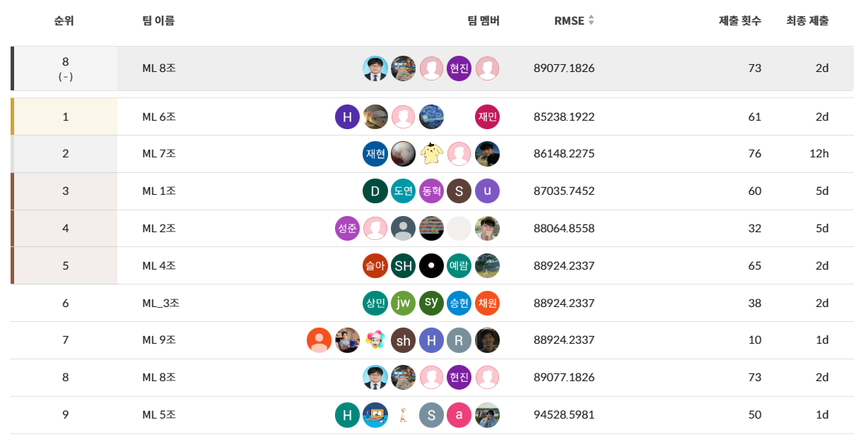
최종 순위 및 평가지표 결과
최종 순위 : 8위, RMSE : 89,077, 제출횟수 : 73회
www.fastcampus.co.kr
Copyright ⓒ FAST CAMPUS Corp. All Rights Reserved. 무단전재 및 재배포 금지

Slide 55
06
그룹 스터디 진행 소감
www.fastcampus.co.kr
Copyright ⓒ FAST CAMPUS Corp. All Rights Reserved. 무단전재 및 재배포 금지

Slide 56
그룹 스터디 진행 소감
김소현
데이터에 결측치도 많고 시계열로 해석 가능한 데이터까지 들어 있어서 여러 가지 모델 실험을 할 수 있던 데이터였던 것 같다. 도메인 지식이 부족하고, 생각보다 public score에서 내가 만든 모델들의 개선을 확인할 수 없어서 방향을 잡기가 어려웠다.
그래도 팀원분들과 이야기를 나누며 데이터를 시각화한 것을 관찰하고 잘 아는 분들께서 도메인 관련 지식들을 공유해 주셔서 많이 알아가는 기회가 되었다.
권혁찬
처음 데이터를 살펴봤을 때 컬럼이 상당히 많아서 모델링에 사용할 수 있는 데이터가 많다고 생각했다. 그런데 막상 결측치를 확인해보니 대다수의 데이터가 상당한 결측치를 포함하고 있어서 모델링하는데 사용하기 어려운 상태였다. 또한 막상 모델링을 함에 있어서 피처를 추가하고 하이퍼파라미터 튜닝을 할수록 스코어가 더 안나오는 느낌을 받았다. 아무래도 더 맞지 않는 쪽으로 모델이 더욱 피팅이 되고 있는 것 같았다. 결국 더하는 것 보다는 빼는 것으로 중점적으로 모델링을 했으나 원하는 만큼 스코어를 달성하지는 못한 것 같다. 그래도 매일 매일 팀원과 함께 같은 문제로 토론하면서 문제 방향성을 잡고 끈기있게 파고드는데 큰 도움이 된 것 같다.
www.fastcampus.co.kr
Copyright ⓒ FAST CAMPUS Corp. All Rights Reserved. 무단전재 및 재배포 금지

Slide 57
그룹 스터디 진행 소감
김태한
Validation 데이터를 활용한 RMSE, 특히 K-Fold를 적용해도 Public Score와 같은 방향으로 움직이지 않아서 어떻게 스코어를 올려야할지 감을 잡기 어려웠다. 특히 여러 기사를 찾아봤을 때 2023년 하반기에도 아파트 가격이 1% 내외로 하락했기에 더욱 어려웠다. 유의미한 피쳐의 확인이 어려웠다. 각자 EDA와 아이디어를 공유하여 시야의 폭을 넓힐 수 있었다.
문정의
팀원들 간에 지속적인 회의를 통해서 아이디어를 공유하고, insight를 얻을 수 있어서 좋았으며, Target값을 바꾸어서 학습을 할 수 있다는 점을 새롭게 배웠음. 제출 횟수가 1인당 2회로 제한되어서 아이디어를 적용하고 확인하는데 제한이 있어서 아쉬웠습니다.
www.fastcampus.co.kr
Copyright ⓒ FAST CAMPUS Corp. All Rights Reserved. 무단전재 및 재배포 금지

Slide 58
그룹 스터디 진행 소감
이현진
Data에 결측치가 많고, 아파트 거래에 대한 도메인 지식이 부족하다보니 EDA부터 Feature Selection까지 어려움이 컸다. 다양한 feature를 추가해보고, 외부 데이터를 이용해서 feature를 만들어보는 경험은 좋았으나, 이것이 성능의 개선으로 이루어지지는 않아 아쉽다. 팀 프로젝트를 통해 데이터를 보는 눈이나, 추가적인 데이터 활용에 대한 insight를 얻을 수 있는 기회라고 생각한다.
www.fastcampus.co.kr
Copyright ⓒ FAST CAMPUS Corp. All Rights Reserved. 무단전재 및 재배포 금지

Slide 59
Q&A
www.fastcampus.co.kr
Copyright ⓒ FAST CAMPUS Corp. All Rights Reserved. 무단전재 및 재배포 금지

Slide 60
감사합니다.

